Slide 1
全局架构重构实践
QCon杭州2011大会
鲁肃@支付宝
2011.10.23

Slide 2
我经历的架构重构之路
服务范围: 担保交易@淘宝
交易笔数: <1万/天
技术人员: < 10
服务范围: 支付@Anywhere
交易笔数: >1000万/天
技术人员: >1000
业务
2005年
2011年
烟囱
面向服务
平台整合
系统
重构
“坏味道驱动” 的局部架构重构
“规划驱动” 的全局架构重构

Slide 3
交流话题
架构重构
— “坏味道驱动”的架构重构
全局架构重构
— “规划驱动”的架构重构
更深层次的架构重构
— 架构组织与架构过程重构

Slide 4
1
架构重构
— “坏味道驱动”的架构重构

Slide 5
如何识别架构坏味道？
研发效率降低
系统不稳定
新业务难以支持
架构坏味道
“臃肿”组件
“贫血”组件
组件缺失
组件冗余
组件抽象不足
反向依赖
长链依赖
网状依赖
资源瓶颈
单故障点
……
过程问题
技能问题
组织问题
……

Slide 6
如何识别架构坏味道？ - 案例
网站前台
管理后台
银行网关
批处理
应用功能集
应用功能集
应用功能集
应用功能集
交易核心
A
交易核心
B
交易核心
C
交易核心
D
“臃肿”组件
“贫血”组件
组件缺失
组件冗余
组件抽象不足
反向依赖
长链依赖
网状依赖
资源瓶颈
故障单点
……
交易数据
架构坏味道

Slide 7
如何客观评价架构重构方案？
确定关键
架构目标
选择架构
关键场景
通过推演
评价架构
架构方案综合评分
关键架构目标
主业务场景
新业务场景
下限
权值
高可用
8
6
6
3
可伸缩
9
9
8
3
研发速度
8
5
5
2
运维成本
7
7
5
1
迁移成本
5
5
1
总评: 通过，总分: 73

Slide 8
如何客观评价架构重构方案？ - 案例
重构方案: 共享库
重构方案: 共享服务
网站前台
管理后台
网站前台
管理后台
银行网关
银行网关
批处理
批处理
交易核心共享库
交易核心共享库
交易核心共享库
交易核心共享库
交易核心服务
交易数据
交易数据
… | … | …
… | … | …
… | … | …
… | … | …
… | … | …
… | … | …
总评: 通过，总分: 80
风险1: 迁移成本
风险2: 高可用
总评: 不通过 (可伸缩性未达下限)

Slide 9
如何控制架构重构风险？
项目前
项目中
项目发布
消除风险、获得支持
短、平、快
稳、平滑
关键技术准备
架构概念验证原型
确定项目目标与范围
明确业务影响
晒项目
组建项目团队
创造“业务需求真空期”
(可选) 完成前置改造
严格控制项目范围扩张
严格控制项目过程中的业务需求
“rebase”不可避免的业务需求
(可选) 将项目执行组织成迭代
非停机发布
可快速回滚
新旧系统并行运行
监控方案
所有方案必须经过测试
检查项目目标是否达成
复盘

Slide 10
2
全局架构重构
— “规划驱动”的架构重构

Slide 11
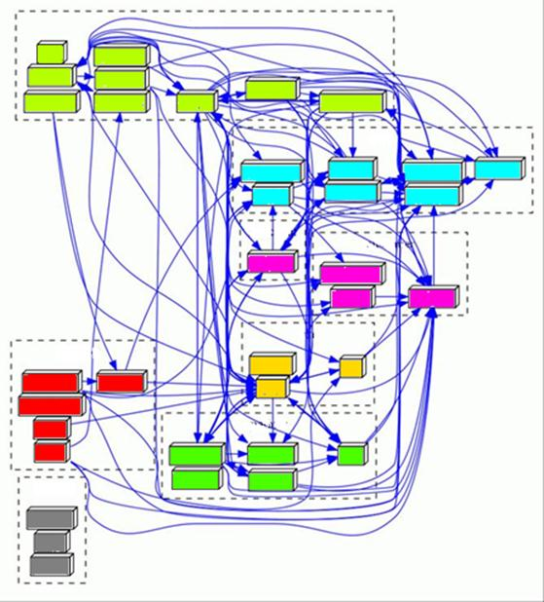
为什么需要全局架构重构？
局部优化不等于全局优化!危险的”中间状态”
全局架构的规模与复杂性挑战理解力的极限!
规划问题
在给定的时间(以年计)与给定的资源条件(以百人年计)下，如何让架构重构交付最大价值?

Slide 12
理解全局架构: 经典架构模型不够用了
经典公式1: 架构={组件, 关系, 原则/约束}
经典公式2: RUP的4+1视图（逻辑、进程、物理、开发、用例）
理解大规模系统，需要更宏观的架构模型：
多个视角：业务、数据、应用、技术；
描述多个视角之间的关系；
自顶向下，分而治之！

Slide 13




全局架构模型
第0层
(企业级)
业务
应用
数据
技术
第0层
(企业)
第1层
(产品线级)
第1层
(1级域)
第2层
(产品级)
第2层
(2级域)
第3层
(模块级)
第3层
(应用/服务)

Slide 14
建立全局架构基线：推荐方法
基线
第0层
(企业级)
业务
应用
数据
技术
1. 从业务入手，建立L0层基线全局架构（必须完整包含业务、应用、数据、技术）。
2. 选择最关键的1级架构域，建立完整的L0->L3业务、应用、数据、技术架构视图。
3. 建立L0->L2的完整业务、应用、数据、技术架构视图，构建完整产品、应用、数据集清单。
4. 以产品为单元完成L3层全面建设。
第0层
(企业)
第1层
(产品线级)
第1层
(1级域)
第2层
(产品级)
第2层
(2级域)
第3层
(模块级)
第3层
(应用/服务)

Slide 15
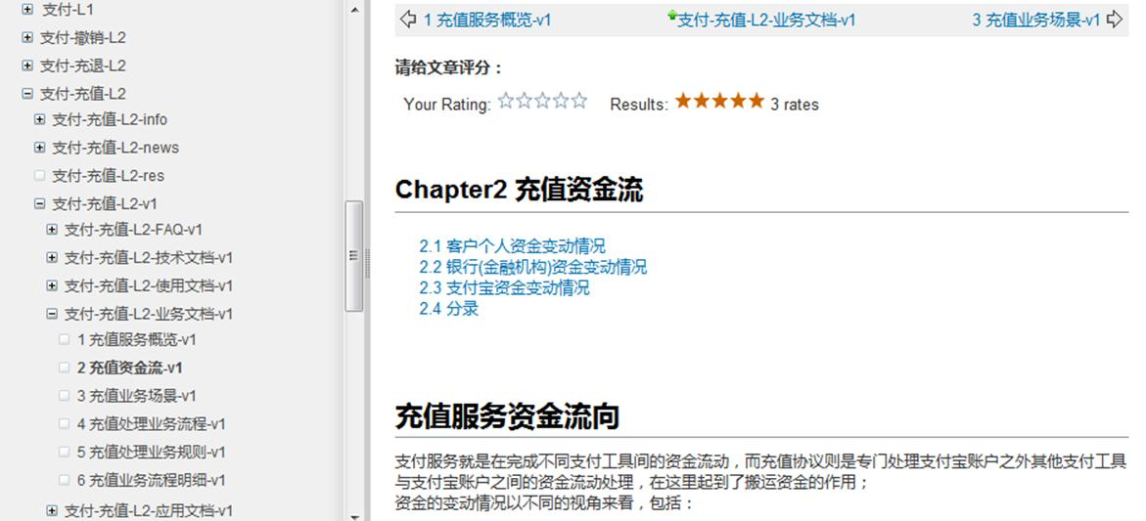
全局架构文档管理 – 案例
文档编辑器
eclipse+plugin
文档空间
Confluence空间
文档统一存储
svn
文档发布工具
mvn+plugin

Slide 16
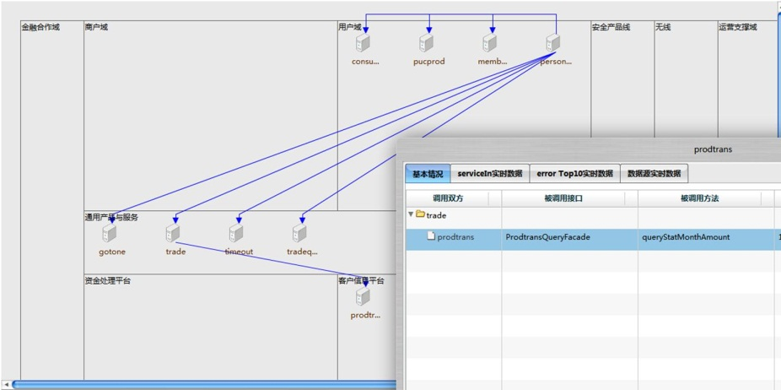
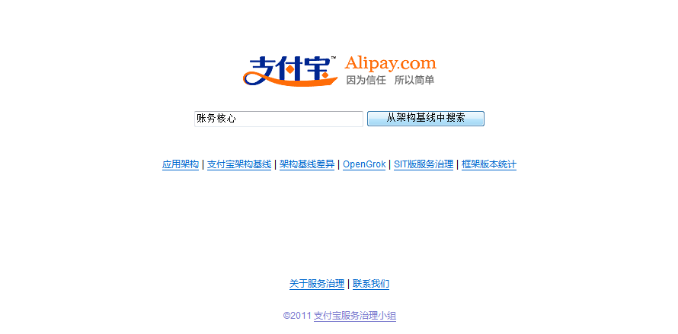
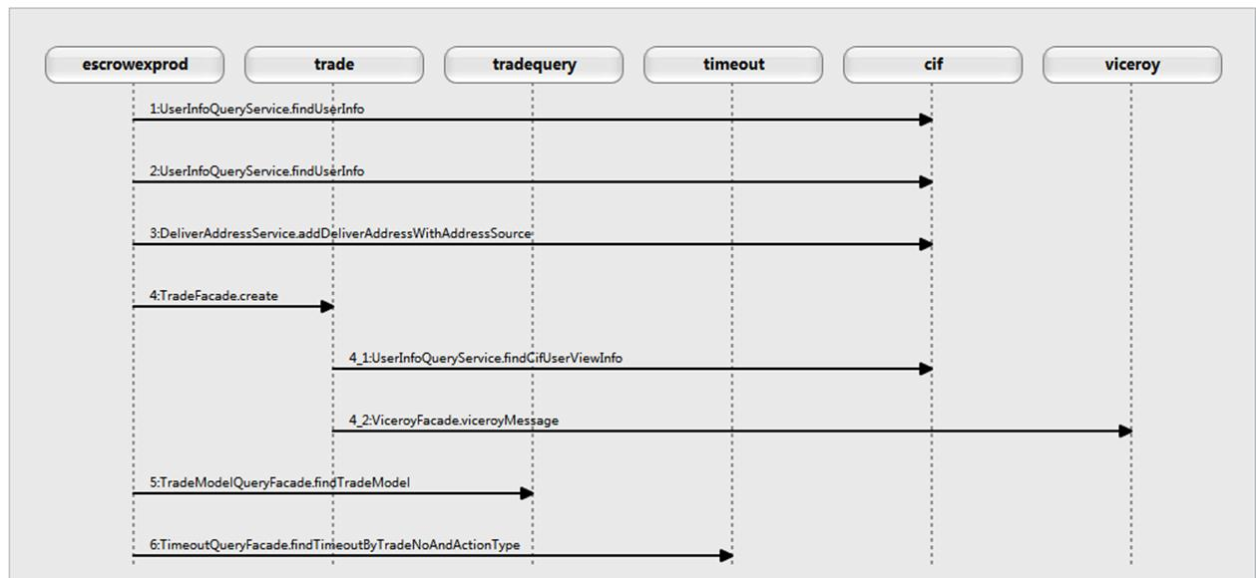
基线全局架构的自动发现工具 – 案例
代码库
架构分析引擎
文档引擎
(docbook)
静态依赖
发布包
运行依赖
架构元数据
发布包
数据依赖
架构度量
展现平台
(web)
运行日志
运行日志
变更分析

Slide 17
确定全局架构发展的驱动与目标
业务驱动
业务量增长
关键指标1
关键指标2
……
业务创新
新业务1
新业务2
……
基础业务能力
业务能力1
业务能力2
……
快速响应市场
……
监管、合规与风险管理
……
技术目标
系统容量
关键能力
关键指标
高可用
关键能力
关键指标
支持快速交付
关键能力
关键指标
系统安全
关键能力
关键指标
成本效益
关键能力
关键指标

Slide 18
识别全局架构关键问题 – 案例
容量
异地IDC
稳定
弹性计算
交付速度
标准与复用
新业务支持
新业务1
海量数据处理
并行分布研发
无数据单点
新业务2

Slide 19
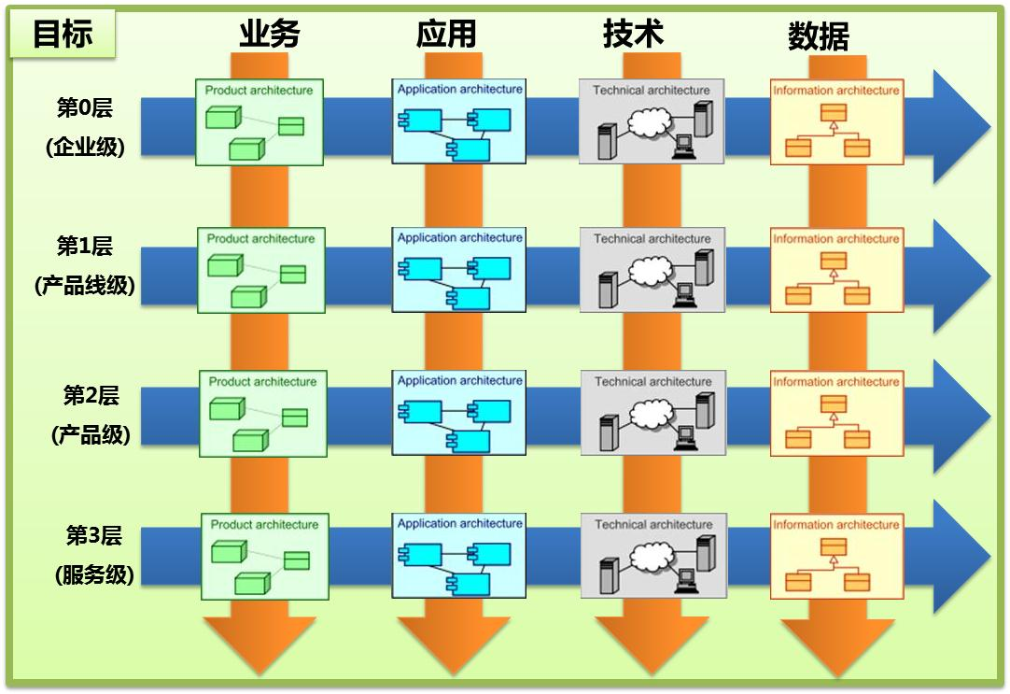
确定目标架构: 从愿景到目标架构 – 案例
丰富的应用
SAAS
(业务服务云)
DAAS
(数据服务云)
PAAS
(技术服务云)
IAAS
(基础设施云)
异地多数据中心

Slide 20

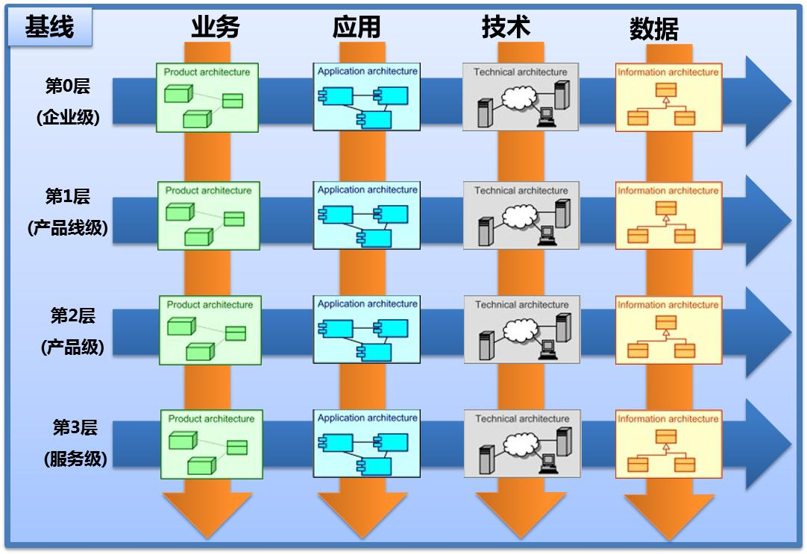
设计架构演进路线的经验
顺势而为
— 与业务发展路线合拍
分而治之
— 边界优先
专注主线
— 专注关键业务、关键技术
— 辐射周边业务
步步为营
— 逐步交付价值
— 不要停留在危险的中间状态
安全试错
— 创造生产环境中的“架构实验室”
路线

Slide 21
3
更深层次的架构重构
— 架构组织与架构过程重构

Slide 22


系统架构背后的组织架构: 烟囱阶段
应用系统A
应用系统B
应用系统C
表现层
表现层
表现层
业务层
业务层
业务层
数据层
数据层
数据层
研发团队A
研发团队B
研发团队C

Slide 23
架构组织 v0
产品组
业务
架构师
开发组A
开发组B
应用
架构师
应用
架构师
运维组
运维
架构师

Slide 24
系统架构背后的组织架构: 面向服务阶段
应用系统A
应用系统B
应用系统C
表现层
表现层
表现层
业务层
业务层
业务层
数据层
数据层
数据层
公共服务1
公共服务2
研发团队A
研发团队B
研发团队C
研发团队1
研发团队2

Slide 25
架构组织 v1
产品组
开发组A
架构组
开发组B
业务
架构师
应用
架构师
运维
架构师
运维组

Slide 26
架构组织 v2
产品组
虚拟架构组
业务
架构师
开发组A
开发组B
应用
架构师
应用
架构师
运维组
运维
架构师

Slide 27
架构组织 v3
平台架构团队
架构委员会
平台
架构师
平台
架构师
开发组A
开发组B
架构专题组
应用
架构师
架构专题组
架构专题组
应用
架构师
运维组
运维
架构师

Slide 28
架构重构的过程体系
基线全局架构
目标全局架构
总体路线
指导
更新
年度目标与路线图
指导
更新
季度架构
重构提案
季度架构
重构提案
季度架构
重构提案
季度架构
重构提案
季度架构
重构评价
季度架构
重构评价
季度架构
重构评价
季度架构
重构评价

Slide 29
全局架构重构的反思
做对关键设计、关键决策
在技术“分岔路口”务必选对方向
数据架构力求一次做对
集体创造架构
确定共同的基石: “价值”、“原则” 、“未来” 、“优先级”
开明的委员会：避免“哲学”，保持具体情境下的客观
最深层次的重构 → 组织的架构能力重构
寻找、正视组织的架构能力的“坏味道”并改变
根据未来架构 “规划”组织的架构能力，随全局架构发展而发展
重构自己

Slide 30
谢谢，欢迎交流
Email: li.cheng@alipay.com
旺旺: 鲁肃

